Slide 1

Khởi động

Slide 2






THỢ SĂN HẠT DẺ

Slide 3








A
B
10
5
C
D
15
25

Slide 4
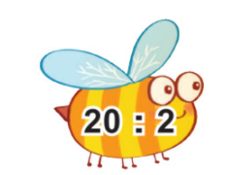
A
B
８
９
C
D
７
１０

Slide 5

A
B
９
８
C
D
１０
１５

Slide 6

A
B
１
３
C
D
４
２

Slide 7

CHỦ ĐỀ 8
  Phép nhân, phép chia
BÀI 46: KHỐI TRỤ, KHỐI CẦU

Slide 8
KHÁM PHÁ

Slide 9



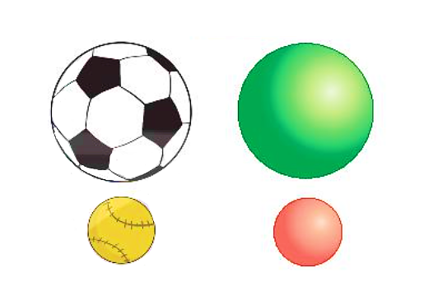
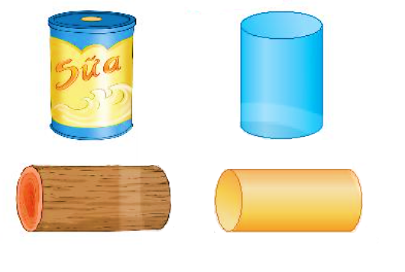
Khối trụ
Khối cầu

Slide 10

HOẠT ĐỘNG

Slide 11

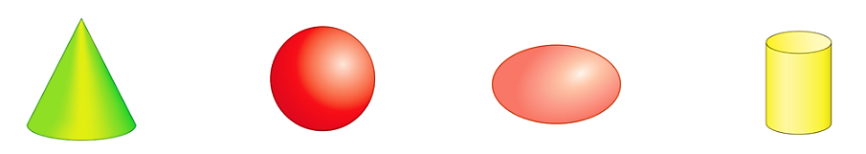
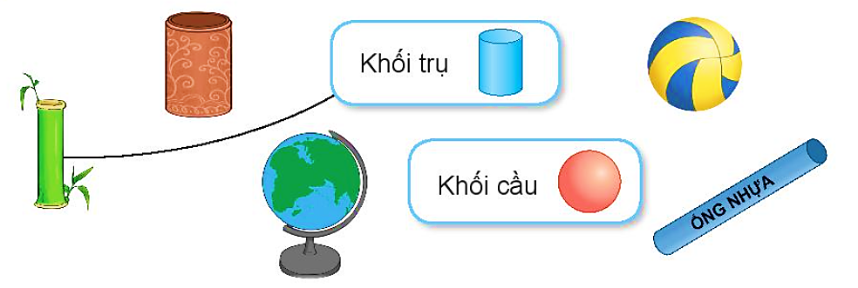
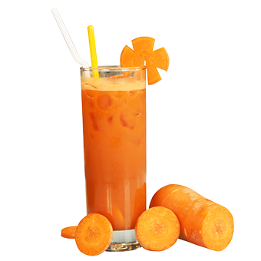
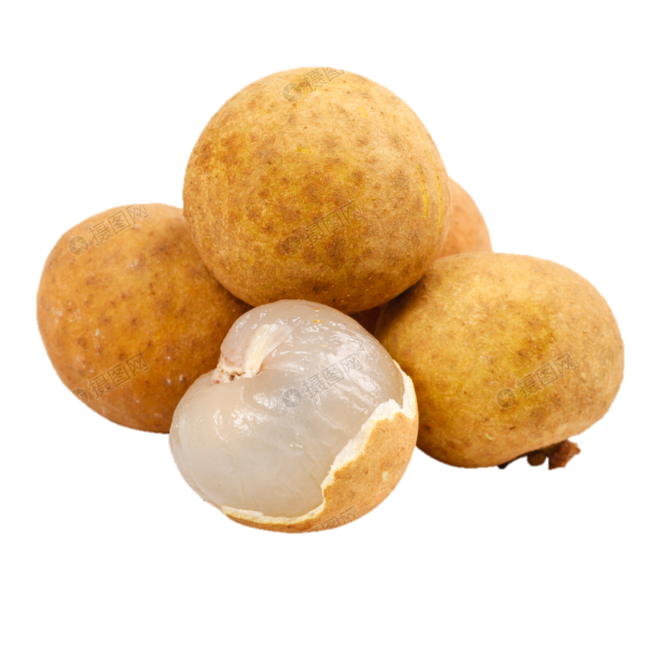
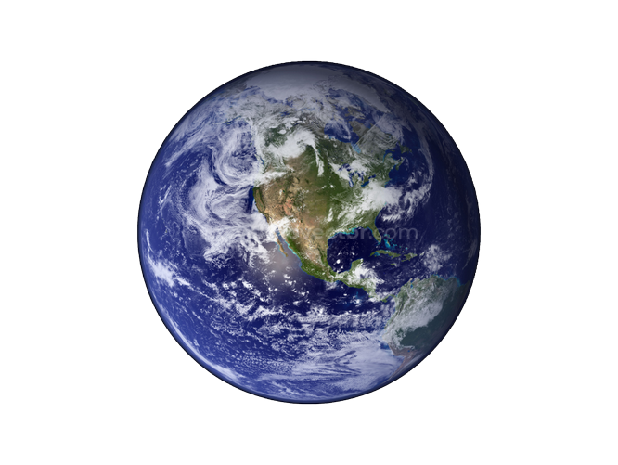
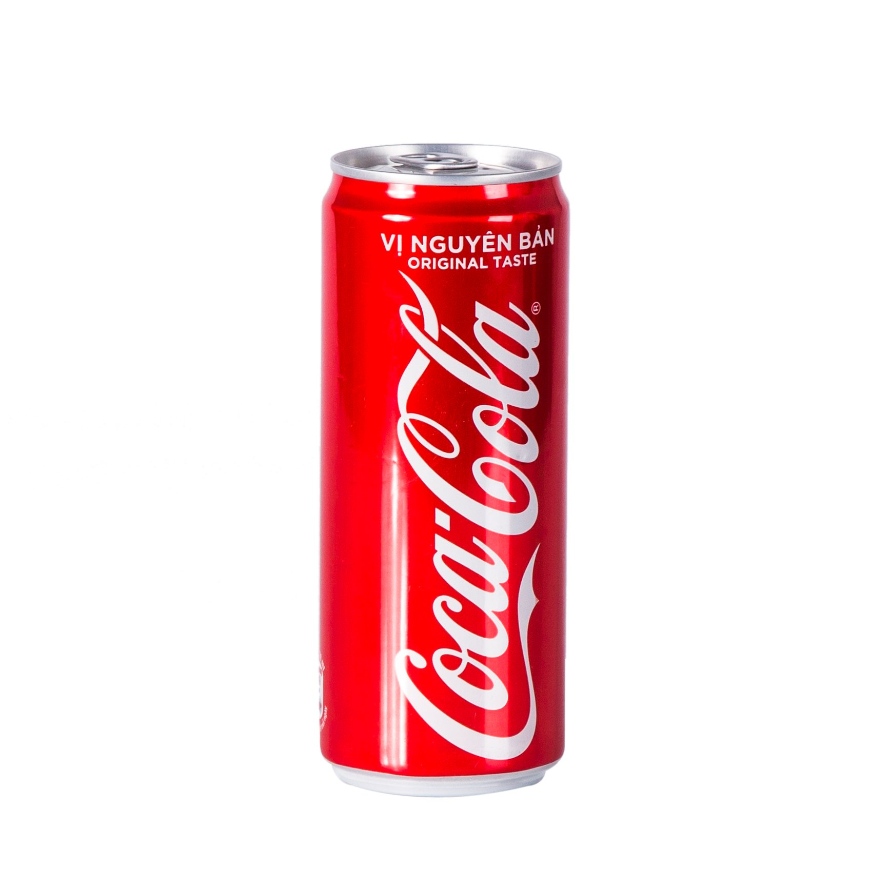
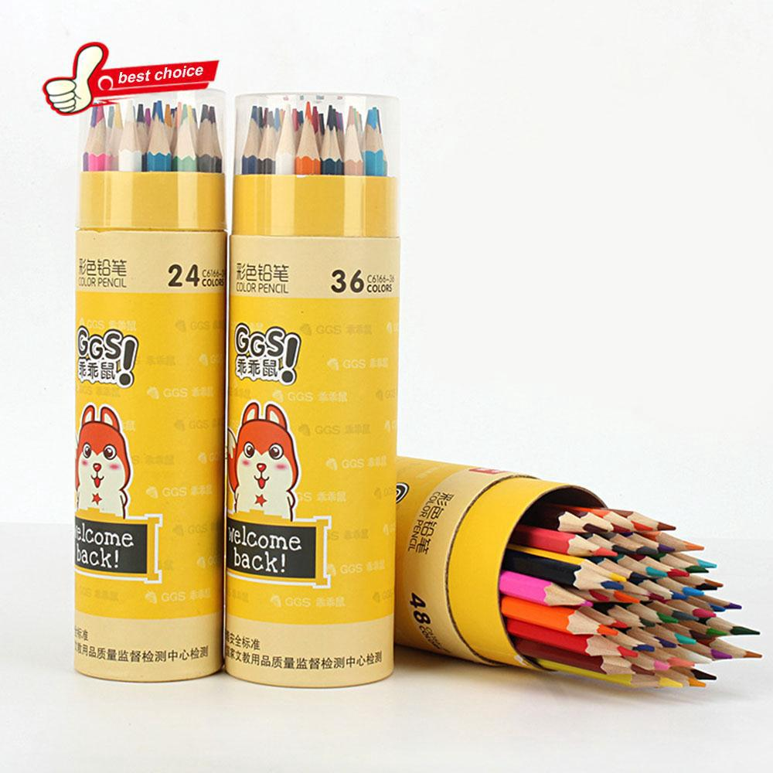
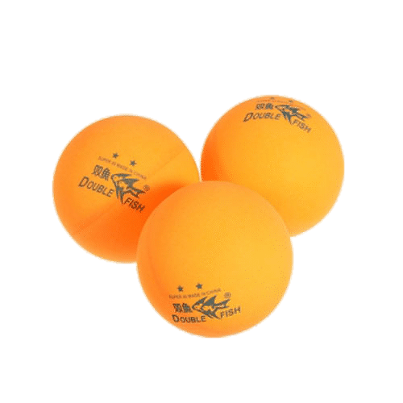
1
Hình nào là khối trụ? Hình nào là khối cầu?
Khối cầu
Khối trụ
A.
B.
C.
D.
2
a) Mỗi vật sau có dạng khối gì?
b) Hãy nêu tên một số đồ vật có dạng khối trụ hoặc khối cầu mà em biết.
Khối trụ
Khối cầu

Slide 12



3
Quan sát tranh rồi chỉ ra hình có dạng khối trụ, hình có dạng khối cầu.
Khối cầu
Khối trụ

Slide 13
CỦNG CỐ KIẾN THỨC

